Slide 1







PHÒNG GIÁO DỤC VÀ ĐÀO TẠO
TRƯỜNG MẦM NON HOA HỒNG
GIÁO ÁN
Lĩnh vực phát triển nhận thức
Toán: Dạy trẻ nhận biết một và nhiều
Chủ đề: Bản thân
Giáo viên: Nguyễn Thị Liễu

Slide 2

I. Mục đích - yêu cầu
1. Kiến thức:
Trẻ biết nhận biết và so sánh nhóm số lượng 1 và nhiều
Trẻ biết chơi trò chơi.
- Trẻ biết tên bài học.
2. Kĩ năng:
- Rèn trẻ kĩ năng sắp xếp tương ứng theo các nhóm và so sánh.
3. Thái độ:
- Trẻ biết gữ gìn đồ dùng gia đình

Slide 3
Một số nhóm đồ dung có số lượng 1 và nhiều.
Các sile bài giảng thiết kế, trò chơi powerpoint chiếc hòm bí ẩn.
- Trẻ chuẩn bị ở nhà 1 rổ nhỏ đựng 2 đối tượng có số lượng là 1, 2 đối tượng có số lượng 2 hoặc hơn...

Slide 4
1.Ổn định tổ chức, gây hứng thú:
Hát cháu yêu cô chú công nhân

Slide 5
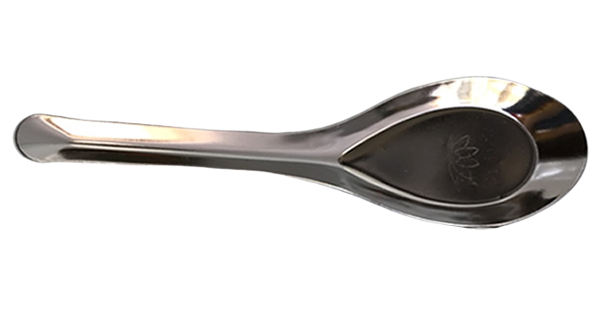
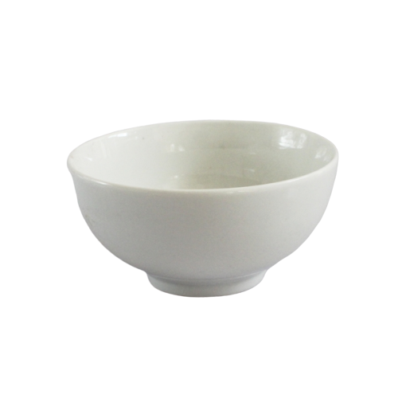
2. Phương pháp và hình thức tổ chức:
*Ôn xếp tương ứng 1:1

Slide 7

*Nhận biết nhóm có số lượng
1 và nhiều

Slide 8

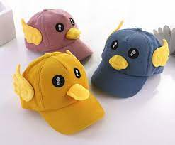
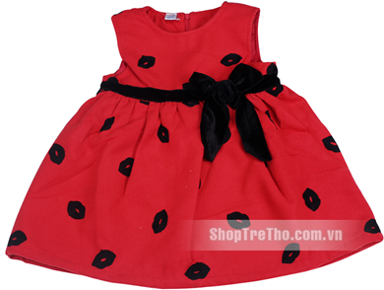

Đây là cái gì?
Có mấy cái váy?
Số mũ nhiều hơn số váy.
Cô nhắc lại từ: « một câí váy- nhiều cái mũ»
Cho trẻ nhắc lại theo hình thức : Cả lớp, tổ,nhóm, cá nhân.

Slide 9
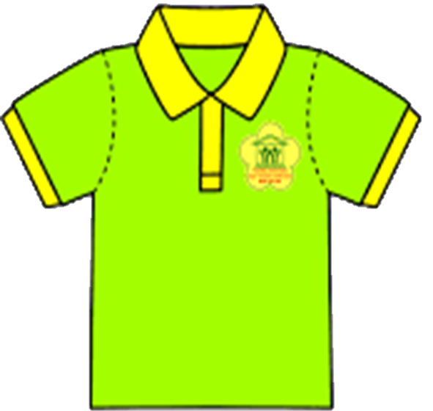


Slide 10
Tất cả các nhóm đối tượng có số lượng là 1 được gọi là « một»
Còn các nhóm đối tượng có số lượng từ 2 trở lên được gọi là nhiều.

Slide 11

*Trò chơi:
Về đúng nhà
Cô phổ biến cách chơi : Trẻ sẽ về đúng nhà có số lượng theo cô yêu cầu
một và nhiều

Slide 12
3.Kết thúc:
Cô nhận xét giờ học, chuyển hoạt động

